Slide 1
分布计算环境
邹华
北京邮电大学网络技术研究院

Slide 2
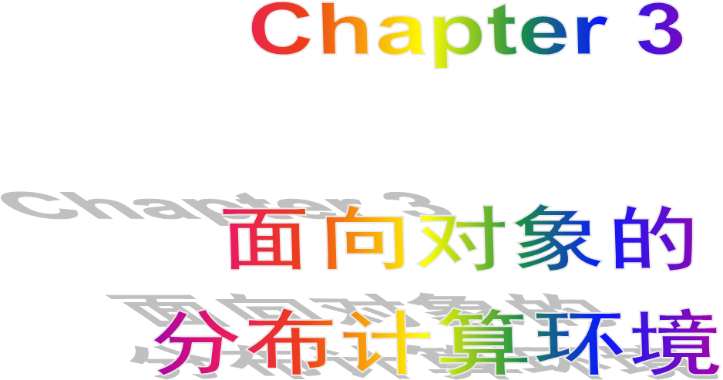

Slide 3
主要内容
分布式系统中的面向对象技术
开放分布式处理ODP
CORBA技术

Slide 4
主要内容
分布式系统中的面向对象技术
开放式分布处理ODP
CORBA技术

Slide 5
分布式系统中的面向对象技术
传统的面向对象技术
分布式系统对传统对象模型的影响
实现分布式对象模型的机制

Slide 6
面向对象技术
面向对象技术已在软件生存期的各个阶段取代传统的结构化方法，成为当前软件开发的主流技术。
OO的基本思想
从现实世界中客观存在的事务（即对象）出发来构造软件系统，并在系统构造中尽可能利用人类的自然思维方式。
程序 = 对象＋相互关系
重要特征：封装、继承和多态。面向对象的开发过程实际上是一个建模过程。强调的是复用。
先进的分布式软件体系结构必须与面向对象技术结合在一起，从而可分享面向对象技术带来的众多好处。
Notes:
面向对象技术
客观世界由对象及其相互关系组成
对象有自己的属性和方法，可进行自我管理
对象之间关系表现为相互传递消息
具有相同属性的对象组成类
对象有层次关系(继承)
e.g. 汽车、电视机 ...
客观世界由对象及其相互关系组成
人 ^{开} 汽车
对象有自己的属性和方法，可进行自我管理
汽车： 载重，最高时速，... (属性)
前进，后退，开灯，... (方法)
对象之间关系表现为相互传递消息
踩油门 ^{导致} 汽车加速
具有相同属性的对象组成类
人： 男人，女人，大人，小孩
对象有层次关系(继承)
汽车： 卡车，轿车，救护车，...
↓
2门车，4门车，...

Slide 7
分布式系统中的面向对象技术
传统的面向对象技术
分布式系统对传统对象模型的影响
实现分布式对象模型的机制

Slide 8
分布式系统对传统对象模型的影响
传统的对象与访问该对象的程序只能存在于同一进程中,客户进程不可能直接访问异地服务进程中的常规对象
传统对象的关注点：封装和通过继承对实现进行重用
  封装提供了一种将对象实现细节与其它对象屏蔽开的严格方法，可以大大缓解在面向过程系统中较突出的维护问题
  继承提供了一种重用对象实现的简便方法
分布式环境要求更好的可插入性：
  不太关注于直接重用代码，而是要求能够利用远程所实现的服务
  要求另一层次上的封装，即只需暴露公用接口
对象 ==〉组件
Notes:
结构化方法：自顶向下，逐步求精
面向对象方法： 运用人类在逻辑思维中经常采用的方法和原则，如抽象，分类，继承，聚合，封装等
面向对象方法的主要特点
以对象作为客观世界中事务的抽象表示，并作为系统的基本构成单位。
事务的静态特征（可用数据表达的特征）用对象的属性表示，事务的动态特征（事务的行为）用对象的方法（操作，服务）表示。
对事务进行分类。把具有相同属性和服务的对象归为一类。（类是对象的抽象描述， 每个对象是它的类的一个实例）
继承：通过在不同程度上运用抽象的原则（或多或少忽略事务之间的差异）得到较一般的类和较特殊的类。特殊类继承一般类的属性和服务。（对具有层次关系的类的属性和操作进行共享.可大大地减少设计和程序的重复性. 类的继承类似于逐步求精的方法。）
封装（信息隐藏）：数据和操作合为一个独立实体,具有完备性和封闭性. 对外屏蔽其内部细节，使对象的各种独立的外部性质与其内部实现细节分离.防止由于程序的依赖性而带来的变动影响.
多态：指同一操作可以是多个不同的类的行为（用同一接口形式表示不同类中的不同实现的能力）
例：绘几何图（一般类），绘圆，绘多边形（特殊类） （OOPL对多态性的支持方法—重载，动态绑定）
聚合：复杂的对象可用简单的对象作为其构成部分。
对象之间通过消息进行通信，以实现对象之间的动态关系 (同步消息，异步消息)
关联：通过关联表达对象之间的静态关系

Slide 9
分布式对封装性的影响
在分布式对象系统中，对象不仅要屏蔽有关的算法和数据结构，还需要屏蔽“系统是分布的”这一特性，提供 分布透明性。
  位置透明性：用户不必关心对象位于何处
  访问透明性：可用一致的方式访问不同类型的机器上的对象
  持久透明性：对象所处的状态既可以是活动的，也可以是静止的
  重定位透明性：对象的位置可以变化而不影响对它的调用
  迁移透明性：系统内部可以迁移对象的位置
  失败透明性：屏蔽被访问对象的失败及恢复过程 （容错）
  事务处理透明性：与事务处理相关的调度、监控和恢复
  复制透明性：用户不知道有多少个对象副本存在

Slide 10
分布式对继承性的影响
问题：分布对象计算系统中都不支持跨站点的继承性，因为实现代价太大
解决：把对象分为接口和对象实现。接口由接口定义语言IDL来描述，对象实现的方式则根据具体的编程语言而定
  接口：描述使用该对象的方法。由该对象所能提供的操作的说明组成
  对象实现：实际构成该对象所提供的服务。它定义了与对象有关的数据的格式和用于管理这些数据的服务。
Notes:
分布对象计算系统中都不支持跨站点的继承性，例如，假设对象1是对象2的一个特例，而２个对象将要分布在不同站点上，如果完全按照面向对象的概念的话，对象1可以继承对象2的代码和数据；但是在分布式环境下，对象1要想继承对象2的代码和属性是非常困难的，没有任何一个分布系统能够支持这种继承性.

Slide 11
分布式对继承性的影响
分布式对象继承机制的实现：从接口继承出发
系统首先根据接口的继承关系生成接口的继承关系图，当客户请求某一个接口中所描述的某个服务时，如果系统检查到与该服务所对应的对象实现不存在时，根据接口的继承关系图，向客户返回一个能够提供该服务，并且相应的对象实现又存在的对象的访问信息

Slide 12
分布式对对象引用的影响
对象引用用于在系统中标识一个对象，客户可以根据它所知道的对象引用来与相应的对象建立连接，从而访问该对象
集中式系统中：对象引用由指向该对象所在的内存地址的指针来表示
分布式系统中：对象引用需要由一个较复杂的数据结构来表示。需要充分考虑到由系统的分布所带来的一些问题，如网络协议、网络地址和对象的迁移等

Slide 13
a Remote object reference may be
a remote object reference must be unique in the distributed system.
the first two fields locate the object unless migration or re-activation in a new process can happen
the fourth field identifies the object within the process
its interface tells the receiver what methods it has (e.g. class Method)
32 bits
32 bits
32 bits
32 bits
Internet
address
port number
interface of
time
object number
remote object

Slide 14
如何获得一个对象引用
生成对象：对其他对象调用一个对象生成请求，返回这个新生成对象的对象引用
目录服务：通过调用查找服务来得到对象引用
  命名服务 – 通过对象名称得到对象引用
  交易服务--通过对象性质得到对象引用
字符串转换：一个应用请求ORB将一个对象引用转换成字符串并保存到文件或数据库中，以后再取出通过ORB转换回对象引用

Slide 15
分布式系统中的面向对象技术
传统的面向对象技术
分布式系统对传统对象模型的影响
实现分布式对象模型的机制

Slide 16
实现分布式对象模型的机制
分布式调用：通过把相应的请求信息传递给远端对象来完成，提供位置透明性和访问透明性
分布式系统中的通用服务 (系统级服务)：
  命名服务、目录服务、持久服务、安全服务、事务服务、持久性服务……

Slide 17
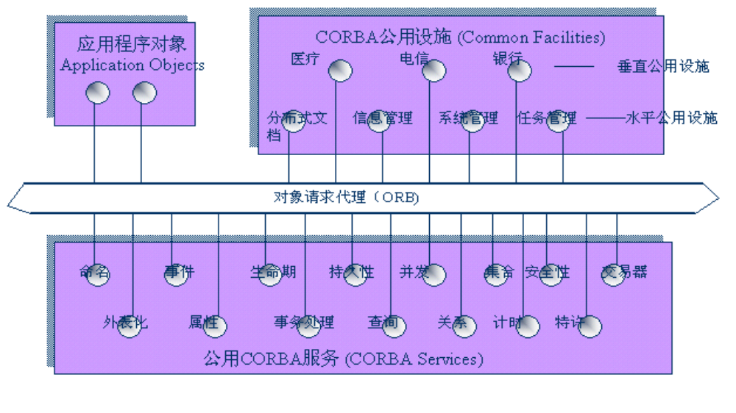
例：CORBA的体系结构
Notes:
由OMG制订的对象相互操作规范通常称为“对象管理体系”（Object Management Architecture，OMA）。OMA参考体系（OMA Reference Model）定义了一套基层服务结构及机制，实现了对象相互间进行操作的能力。OMA参考体系包括“对象请求代理”（Object Request Broker，ORB）、“对象服务”（Object Services，也称作CORBAservices）以及一些通用机制。
CF（公共设施）等同于框架（Framework）的概念，它是应用的部分实现。例如它可能实现了一个应用所需的75%的代码，用户只需针对特殊环境增加剩余的部分就可构成一个完整的应用。
CORBA参考模型也描绘了未来软件开发的方式：通用软件开发商开发组件，专业领域开发商提供框架，系统集成商开发应用。当网络极度发达并且安全问题较好的解决后，软件将演变成一种服务，所有软件，组件、框架、应用，都挂在ORB总线上，应用提供商选择合适的组件和框架搭建应用，提供了构件应用最好的灵活性；对最终用户而言，它们看到的只是构建好的应用也即服务。

Slide 18
面向对象的分布式调用相关概念
接口（Interface）：
接口是系统中用来定义分布式对象能力的约定
对象引用（Object Reference）
对象引用是在客户程序的编程语言或脚本环境内用来引用分布式对象的实例。对象引用不同于OO中的对象指针概念
对象创建（Object Creation）
分布式对象系统必须为创建一个新的分布式对象实例提供一种机制。工厂（factory）是一种特殊的分布式对象类型，常用来创建其它的分布式对象

Slide 19
面向对象的分布式调用相关概念(续）
对象调用（Object Invocation）
分布式对象系统必须为分布式对象的调用提供一种机制
对象撤销（Object Destruction）
分布式对象系统必须提供一种机制，一旦一个分布式对象的实例不再被使用，就必须及时的将它从系统中删除。
    COM提供了分布式引用计数和垃圾回收方法
    CORBA没有对此提供系统级支持
    EJB明确定义了各种Bean的生命周期管理策略
    Web Service没有对此提供系统级支持

Slide 20
分布式系统中的系统级服务
除了通信协议外，分布式系统还会用到一些可能很复杂，但又会经常重复使用的服务
  如安全性管理、事务处理等。
一个平台或体系结构所显式提供的服务越多，开发者就越容易在更短的时间内开发出高质量的分布式系统
有了平台提供的服务，开发者可以将更多的精力集中于系统的商业逻辑（如EJB）
可通过交易功能提供通用服务
e.g. 事务处理服务、时钟服务、管理服务、定时服务、安全服务，email 服务 …

Slide 21
常见的服务(1)
命名服务（Naming）
在分布式系统中，命名服务提供了一种定位分布式对象的机制。
监视（Monitoring）
监视服务不仅可以监视系统的运行状态，而且当需要操作人员参与时可以发出警告信息。
许可（Licensing）
许可服务用于确认分布式系统的用户已经购买了适当的使用许可。
持久性（Persistence）
持久性服务提供一种统一的机制，使得分布式对象可以通过持久的数据存储来保存、更新和恢复它的状态

Slide 22
常见的服务(2)
安全性（Security）
安全性服务确保于分布式对象的通信是安全的，并确认相应的用户具有适当的权限。
事务（Transaction）
事务服务能够确保一个事务或者完全完成，或者完全放弃。在企业系统中，事务定义了工作的原子级（atomic）单元。分布式事务处理就是一个跨越多台计算机的单个工作单元。
消息处理（Messaging）
消息处理服务提供异步编程模式。异步模式在很多应用中都需要。

Slide 23
常见的服务(3)
分布式垃圾回收（Distributed garbage collection）
当一个程序不再使用分布式对象时，分布式垃圾回收服务会自动释放分布式对象所占用的存储单元。
资源管理（Resource Management）
一般来说，资源管理器按照使可伸缩性最大化的方式来管理分布式对象，即支持大量的客户程序同分布式对象在短时间内进行交互的能力。

Slide 24
分布对象技术三大流派
OMG 的 CORBA：Common Object Request Broker Architecture
微软的COM / DCOM：(Distributed) Component Object Model
(在Internet 上， .NET 框架， 基于XML 的Web Service)
SUN的 EJB / J2EE
Notes:
Com+其实是一种具体平台下的应用，已跳出了规范的概念。

Slide 25
小结
分布对象技术的实质性进步：
  使面向对象技术能够在异构的网络环境中得以全面、彻底、方便的实施
  有效地控制系统的开发、管理、维护的复杂性
分布对象的对象引用：具有网络数据；发布和获取
分布式对象技术的核心概念：分布透明性
Notes:
Computational Grid
Meta Computing
Idle computers are ubiquitous
Computers collaborate together as a whole system in the range of WAN
Transparently resource (process, storage, network, etc) sharing for the end users
Examples: Globus, CERN Data Grid, ChinaGrid, Entropia.com
Distributed Object Computing
Object Oriented Middleware for applications
Examples: CORBA, DCOM, EJB, Globe
Peer to Peer applications
Distributed system architecture in contrast to Client/Server
Examples: Napster, Gnutella, FreeNet, OceanStore, JXTA

